Slide 1
Внеурочная деятельность Финансовая грамотность
Выполнили:
Афанасьева Л.Л.
Махоткина Ю.В.
Ерофеева Ю.Д.
Рубцова Е.Ю.
Шустик Т.И.

Slide 2
Раздел I
«Управление денежными средствами семьи»
Урок «Деньги: что это?»

Slide 3
Цель занятия: сформировать у учащихся представления о деньгах их формах и функциях.
Задачи занятия:
I. предметные:
актуализировать понятие: деньги. Определять формы и функции денег в современном обществе.
I. метапредметные:
познавательные УУД:
● самостоятельно выделять и формулировать тему и цели урока;
● самостоятельно ориентироваться в учебнике;
● самостоятельно осуществлять поиск необходимой информации для
выполнения задания
регулятивные УУД:
● принимать и сохранять учебную задачу;
● учитывать выделенные учителем ориентиры действий;
● закреплять умения контролировать и корректировать свою
деятельность, самостоятельно выполнять предложенное задание.
коммуникативные УУД:
● формировать культуру общения между собой, учиться работать
в группах;
● представлять результаты деятельности группы.
III. личностные результаты:
● применять правила делового сотрудничества;
● оценивать собственную учебную деятельность, свои достижения;
● анализировать своё эмоциональное состояние.

Slide 4
Отгадайте загадку
Не любовь, а душу согревают.
Не здоровье, а без них чувствуешь себя не важно.
Не магнит, а притягивают.
Не господин, а подчиняют.
Не слуга, а служат.

Slide 5
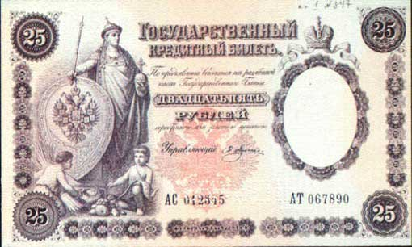
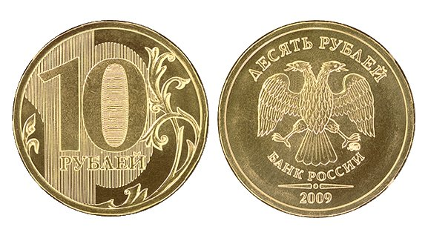
Тема «ДЕНЬГИ: ЧТО ЭТО?»

Slide 6
Дайте определение и примеры форм денег
Деньги- __________________________________
___________________________________________
Наличные
___________________________
___________________________
___________ ___________
Безналичные
___________________________
___________________________
____________ __________

Slide 7
Заполните пропуски в схеме
ФУНКЦИИ ДЕНЕГ

Slide 8
Цель:
вспомнить, что такое деньги;
определить формы и функции денег.

Slide 10
Задача
Саша с папой пришли в магазин с целью покупки ноутбука. Выбрав нужную модель, узнали, что терминал не работает.
Как поступить, если ноутбук нужен сегодня?

Slide 11
Функции денег
задание №1
Единственное их занятие- торговля соболями, белками и другими мехами, которые они продают и получают назначенную цену деньгами.

Slide 12
задание №2
Если в Скандинавии средняя цена за рабыню составляла 1 марка серебра, то на рынках Византии она была в несколько раз выше. За 3 марки серебра можно было купить или рабыню, или хорошего скакуна.

Slide 13
задание №3
В руках воинов – купцов, разбогатевших за счёт выгодных торговых операций, постепенно накапливались значительные денежные средства.

Slide 14
задание №4
Подмастерье, трудившийся у мастера Мартина уже целый год, сегодня впервые получил жалованье за работу.

Slide 15
Заполните пропуски в схеме
ФУНКЦИИ ДЕНЕГ

Slide 16
Словесная «дуэль»

Slide 17
Миша Иванов получил в подарок 5000 рублей и зарыл их на даче под берёзой.
Вскоре Миша понял, что как раз 5000 рублей стоит телефон, который ему нравится.
Иванов вырыл деньги, пошёл в салон связи и купил телефон.

Slide 18
Пенсионерка Сидорова положила 10000 руб. в банк под проценты.
Таня присмотрела на рынке сумочку за 2000 руб. Зайдя в магазин, она удивилась, увидев такую же за 15000 руб.
Нигде неработающая Анна Ивановна получает пособие по безработице.

Slide 19
Задание на дом по выбору:
вспомнить пословицы и поговорки о деньгах, объяснить их смысл.
написать эссе «Деньги - очень дурной господин, но весьма хороший слуга»
разобрать с родителями алгоритм снятия денег с банковской карточки и практически потренироваться.
выберите то задание, которое вам по силам.

